Slide 1
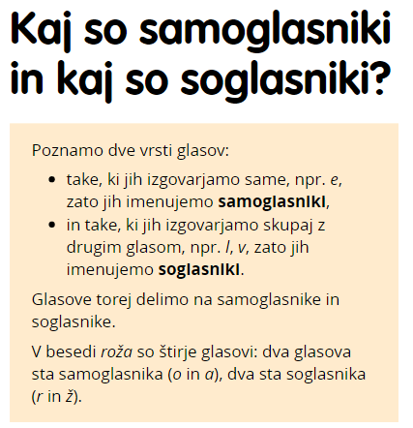
GLASOVI SLOVENSKEGA JEZIKA
ZAPIŠI V ZVEZEK

Slide 2
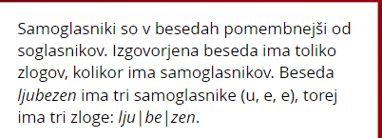
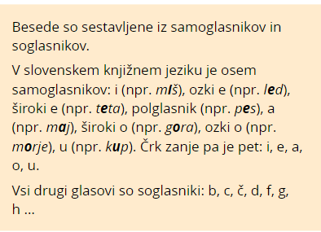
SAMOGLASNIKI
ZAPIŠI V ZVEZEK

Slide 3

POSLUŠAJ NASLEDNJE BESEDE IN UGOTOVI, ALI JE V NJIH OZKI O ALI ŠIROKI O
BESEDE VPISUJEŠ V DZ STR. 74/10
Sok, roka, opica, noga, voda, osem, koza, koža, žoga, oče, moka

Slide 4
Poslušaj naslednje besede in ugotovi, če je v njih ozki e, široki e ali polglasnik
Besede ustrezno zapiši v dz. Str. 74/ 12
Ena, dve, ves, žena, Zemlja, zvezda, sestra, dež, leto, pes, cesta, palec

